Slide 1

依折麦布阿托伐他汀片（Ⅰ）
浙江花园药业有限公司
低剂量双通路强效降脂
10mg/10mg适合低剂量初始治疗，增效不增毒
平衡疗效、安全与长期依从性优选

Slide 2
目录
基本信息
安全性
有效性
创新性
公平性

Slide 3
基本信息
药品通用名称：依折麦布阿托伐他汀片（Ⅰ）
规格：每片含依折麦布10mg与阿托伐他汀钙10mg（按C₃₃H₃₅FN₂O₅计）
适应症：
高胆固醇血症
本品适用于在饮食控制的基础上，治疗他汀类药物单药治疗LDL-C无法达标的成人原发性（杂合子型家族性或非家族性）高胆固醇血症或混合性高脂血症患者。
纯合子型家族性高胆固醇血症（HoFH）
本品适用于在饮食控制的基础上，降低HoFH 患者的TC和LDL-C水平。本品可作为其他降脂治疗（例如LDL血浆分离置换法）的辅助疗法，或尚无其他降脂治疗时，本品用于降低HoFH患者的TC和LDL-C水平。
用法用量：每天1次，一次一片。
中国大陆首次上市时间：2023年9月12日
同通用名上市情况：6家
全球首个上市国家/时间：美国/ 2013 年 5 月
药品类别：处方药

Slide 4
基本信息
参照药品建议：单方降脂药物；依折麦布阿托伐他汀钙片(Ⅱ)；瑞舒伐他汀依折麦布片(Ⅰ)
发病率：动脉粥样硬化性心血管疾病（ASCVD）为主的CVD（如缺血性心脏病和缺血性脑卒中等）是我国城乡居民第1位死亡原因，占死因构成的40%以上¹ 。近年来，我国ASCVD的疾病负担仍继续增加²，防控工作形势严峻.
世界范围内血脂领域的研究又取得了突破性进展，进一步明确了LDL⁃C与动脉粥样硬化的因果关系；降脂药物的联合应用可使LDL⁃C水平降低50%~70%，在他汀类药物治疗基础上进一步减少主要不良心血管事件(MACE），再度证实了更大幅度降低LDL⁃C可带来更多的心血管保护作 用³,但目前高剂量阿托伐他汀钙片的不良反应导致患者治疗依从性欠佳，同时单独的低剂量他汀降脂难达标。
相比于同治疗领域产品优势
低剂量双通路强效降脂，内外源双重阻断，增效不增毒，适合起始SPC治疗的高血压合并血脂异常患者。
本品为固定复方：每片含依折麦布 10mg + 阿托伐他汀 10mg两者协同效应：内外源双重阻断，1+1>2；不竞争代谢酶，增效不增毒。
相比于阿托伐他汀 10mg 单药：额外降 LDL‑C 15%～20%，达标率提升 25%+，不增加肝 / 肌风险。
相比于瑞舒伐他汀依折麦布片（Ⅰ）：依折麦布阿托伐他汀适合合并慢性肾脏病、肾功能减退既往有轻微他汀肌肉不适史仅需中等幅度降脂、一级预防人群。
相比于依折麦布阿托伐他汀钙片(Ⅱ)：10mg阿托伐他汀钙片不良反应更低，叠加依折麦布降脂幅度能满足大部分人群。
[1]国家心血管病中心. 中国心血管健康与疾病报告2021[M]. 北京: 科学出版社, 2022.
[2] Zhao D, Liu J, Wang M, et al. Epidemiology of cardiovascular disease in China: current features and implications[J]. Nat Rev Cardiol, 2019, 16(4): 203‐212. DOI: 10.1038/s41569‐018‐0119‐4.
[3] Ference BA, Ginsberg HN, Graham I, et al. Low‐density lipoproteins cause atherosclerotic cardiovascular disease. 1. Evidence from genetic, epidemiologic, and clinical studies. A consensus statement from the European Atherosclerosis Society Consensus Panel[J]. Eur Heart J, 2017, 38(32): eurheartj/ehx144.

Slide 5
安全性
在涵盖逾2400例患者的7项临床试验中评价了本品（或者依折麦布与阿托伐他汀联合给药，相当于本品）的安全性。本品一般耐受性良好。
接受本品治疗的患者报告了以下常见（＞1/100，<1/10）或不常见（＞1/1000，<1/100）药物相关不良事件。
与目录内产品安全性方面的优势
不良反应系统分类 | 等级 | 具体不良反应名称
感染和传染 | 不常见 | 流行性感冒、支气管炎、鼻窦炎
精神疾病 | 不常见 | 抑郁、失眠、睡眠障碍
神经系统疾病 | 不常见 | 头晕、味觉倒错、头痛、感觉异常
心脏疾病 | 不常见 | 窦性心动过缓
血管疾病 | 不常见 | 潮热
呼吸系统、胸部和纵隔疾病 | 不常见 | 呼吸困难
胃肠道疾病 | 常见 | 腹泻
胃肠道疾病 | 不常见 | 腹部不适、腹胀、腹痛、下腹痛、上腹痛、便秘、消化不良、肠胃气胀、排便频率增加、胃炎、恶心、胃部不适
皮肤及皮下组织疾病 | 不常见 | 痤疮、荨麻疹
肌肉骨骼和结缔组织疾病 | 常见 | 肌痛
肌肉骨骼和结缔组织疾病 | 不常见 | 关节痛、背痛、肌肉疲劳、肌痉挛、肌无力、肢体疼痛
代谢和营养障碍 | 常见 | 高钾血症
一般疾病和给药部位症状 | 不常见 | 乏力、疲乏、难受、水肿
检查指标异常 | 不常见 | ALT 和 / 或 AST 升高、碱性磷酸酶升高、血肌酸磷酸激酶（CPK）升高、γ- 谷氨酰转移酶升高、肝酶升高、肝功检查异常、体重增加
特殊临床指标说明 | 临床数据 | 对照临床试验转氨酶≥3 倍 ULN 持续升高发生率 0.6%，多无症状可自行恢复；无患者出现 CK≥10 倍 ULN
对比维度 | 依折麦布阿托伐他汀钙片（Ⅰ） | 瑞舒伐他汀依折麦布片(Ⅰ)
肝脏安全性 | 转氨酶轻度升高都多见，无显著差异 | 转氨酶轻度升高都多见，无显著差异
肾脏安全性 | 几乎不经肾排泄， | 近10%经肾排泄
肌肉安全性 | 耐受性佳，肌痛发生率低，体质虚弱友好 | 肌肉不良反应发生率更高，剂量依赖性明显
降脂强度 | 中等强度，LDL-C降幅45%~50%，作用平稳 | 中高强度，LDL-C降幅52%~58%，达标更快
适用人群定位 | 老年、初治、一级预防、慢性肾病 | 支架、脑梗、ACS、三高共病、基线血脂偏高
与单药及联合相比无新增不良反应，但低剂量依折麦布阿托伐他汀即可达到单药大剂量的降脂幅度，可以大幅降低剂量增加带来的不良反应发生率，特别是他汀类药物。
药品说明书

Slide 6
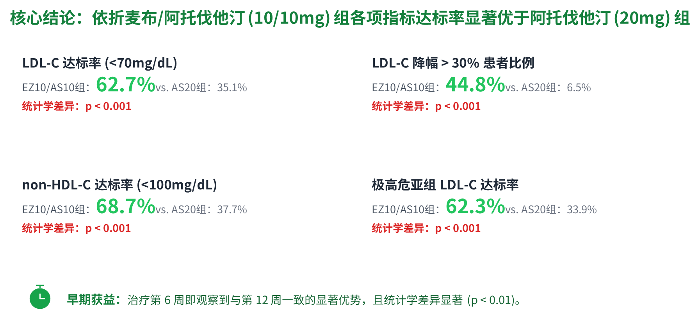
有效性-低剂量强效降脂
中国多中心、随机、双盲、阳性对照临床试验， 试验组依折麦布10mg/阿托伐他汀10mg 复方 (EZ10/AS10)对照组：阿托伐他汀20mg 单药 (AS20) ，中国成人原发性/混合性高脂血症患者基线LDL-C ≥ 70 mg/dL (未达标)，ASCVD极高危人群占比高达 79.5%。 12周治疗与随访期。
Qian, J., Zhang, X., Chen, J. et al. LDL-C Goal Attainment with Fixed-Dose Ezetimibe and Atorvastatin Versus High-Dose Atorvastatin in Chinese Patients: Subgroup Analysis of a Randomized Trial. Adv Ther 43, 1187–1198 (2026). https://doi.org/10.1007/s12325-025-03429-8

Slide 7
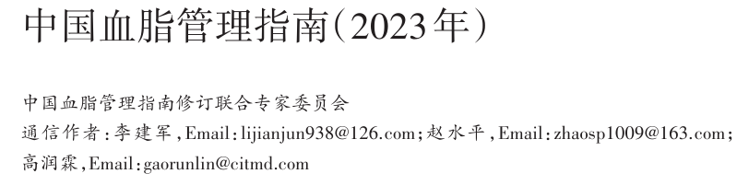
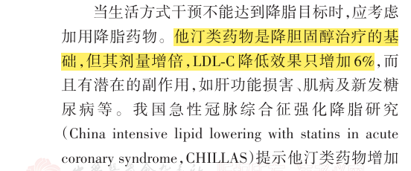
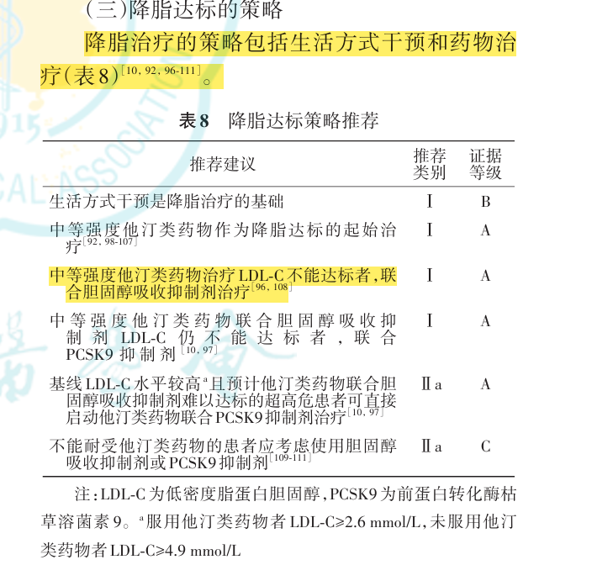
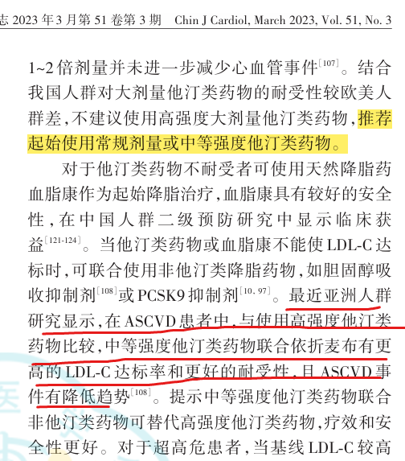
有效性-指南推荐
他汀药物是降胆固醇治疗的基石药物，但剂量加倍，LDC-C降低效果只增加6%,而潜在副作用会大幅增加。
我国人群对大剂量他汀耐受较差，使用常规剂量或中等强度他汀类药物即可。
与使用高强度他汀类药物比较，中等强度他汀联合依折麦布有更高的LDL-C达标率和更好的耐受性，且ASCVD事件有降低趋势
依折麦布阿托伐他汀为中等强度他汀类药物不达标者推荐用药（ⅠA）
中华心血管病杂志 2023 年3 月第 51 卷第 3 期 Chin J Cardiol, March 2023, Vol. 51, No. 3

Slide 8
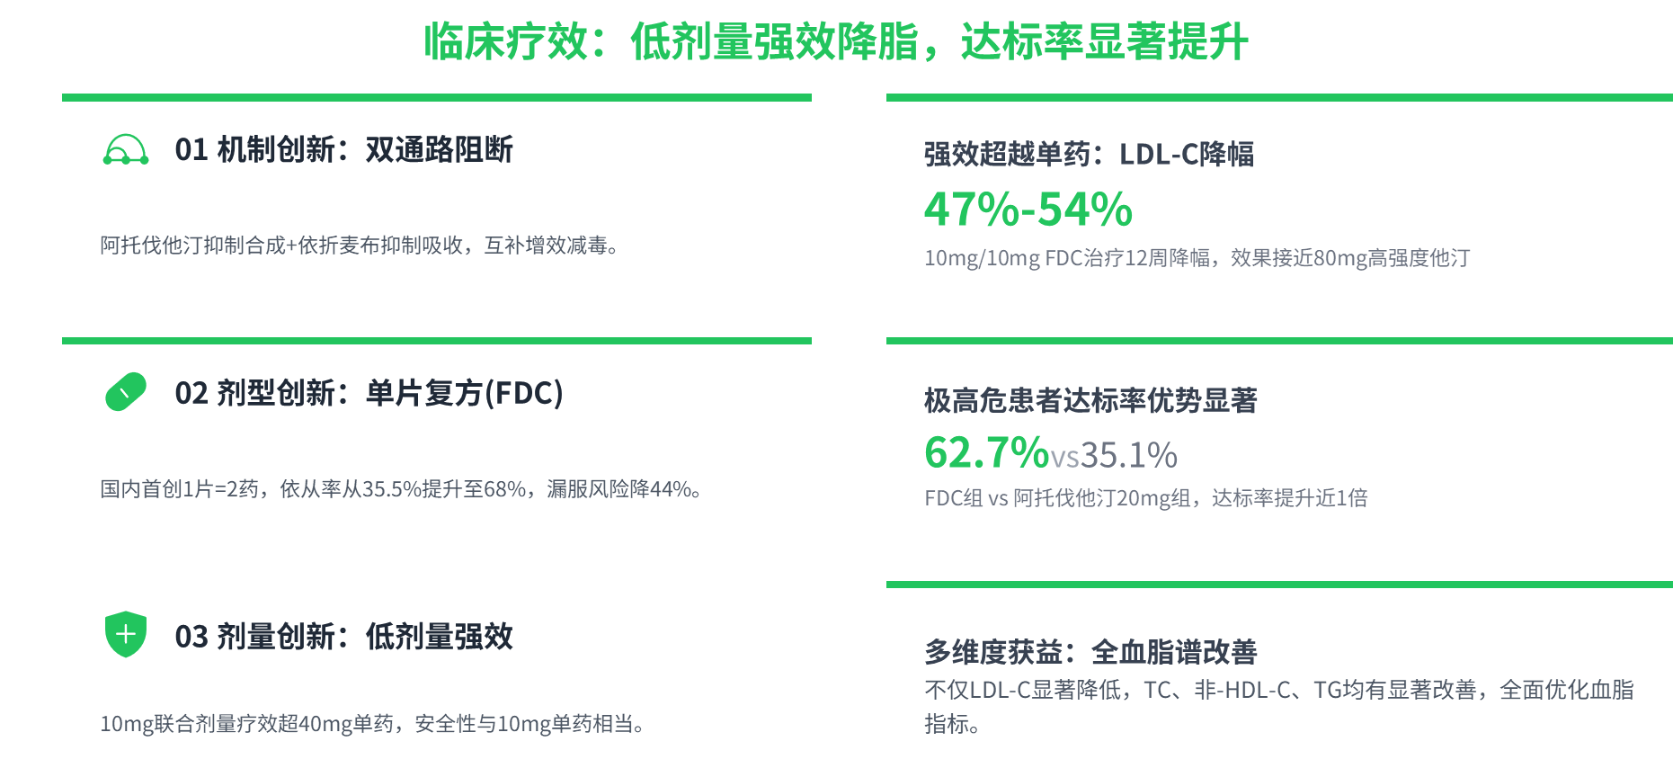
创新性
药品注册分类：化药4类
是否为自主知识产权的创新药：否
主要创新点：
依折麦布阿托伐他汀10mg/10mg “低剂量强效”，LDC-C降幅能达47%-54%。
打破他汀 “剂量 - 安全” 瓶颈常：疗效递增有限、风险显著上升（肝酶、肌病、新发糖尿病）。10mg 他汀 + 10mg 依折麦布，降脂强度超 40mg 他汀、接近 80mg 他汀，不良反应风险与 10mg 他汀相当。
达标率显著提升，相比于阿托伐他汀20mg达标率提升近1倍。
Qian, J., Zhang, X., Chen, J. et al. LDL-C Goal Attainment with Fixed-Dose Ezetimibe and Atorvastatin Versus High-Dose Atorvastatin in Chinese Patients: Subgroup Analysis of a Randomized Trial. Adv Ther 43, 1187–1198 (2026). https://doi.org/10.1007/s12325-025-03429-8

Slide 9
公平性
依折麦布阿托伐他汀钙（Ⅰ）为小剂量依折麦布10mg+阿托伐他汀钙10mg的复方制剂，双向协同有效解决大剂量他汀不耐受的临床问题，提高人群血脂达标率同时降低远期负担，满足临床及患者用药需求，弥补目录内的不足，
低剂量、温和安全的阿托伐他汀复方，填补 “单药 ↔ 高强度复方” 之间的断层；
适配老年、轻中度、 肾功能不全、他汀不耐受、糖尿病人群，覆盖现有复方未充分触达的群体；
与依折麦布阿托伐他汀钙片（Ⅱ）形成10/10 → 10/20精准剂量梯度，与瑞舒伐他汀依折麦布（Ⅰ）形成肾功能障碍人群互补，构建全人群、全风险、全耐受度的公平覆盖体系；
依折麦布阿托伐他汀钙（Ⅰ）为临床及指南推荐的常用降脂单方药物，临床有大量的使用建议。
依折麦布阿托伐他汀钙片（Ⅰ）针对的适应症病人明确，疗效好，用法用量固定，安全性确切，医保经办审核难度、临床滥用风险或潜在超说明书用药的可能性较小，临床及医保易于管理。

Slide 10


谢谢

